Slide 1

Machine Learning 2
Dr. Leon Felipe Palafox Novack
lpalafox@up.edu.mx

Slide 2
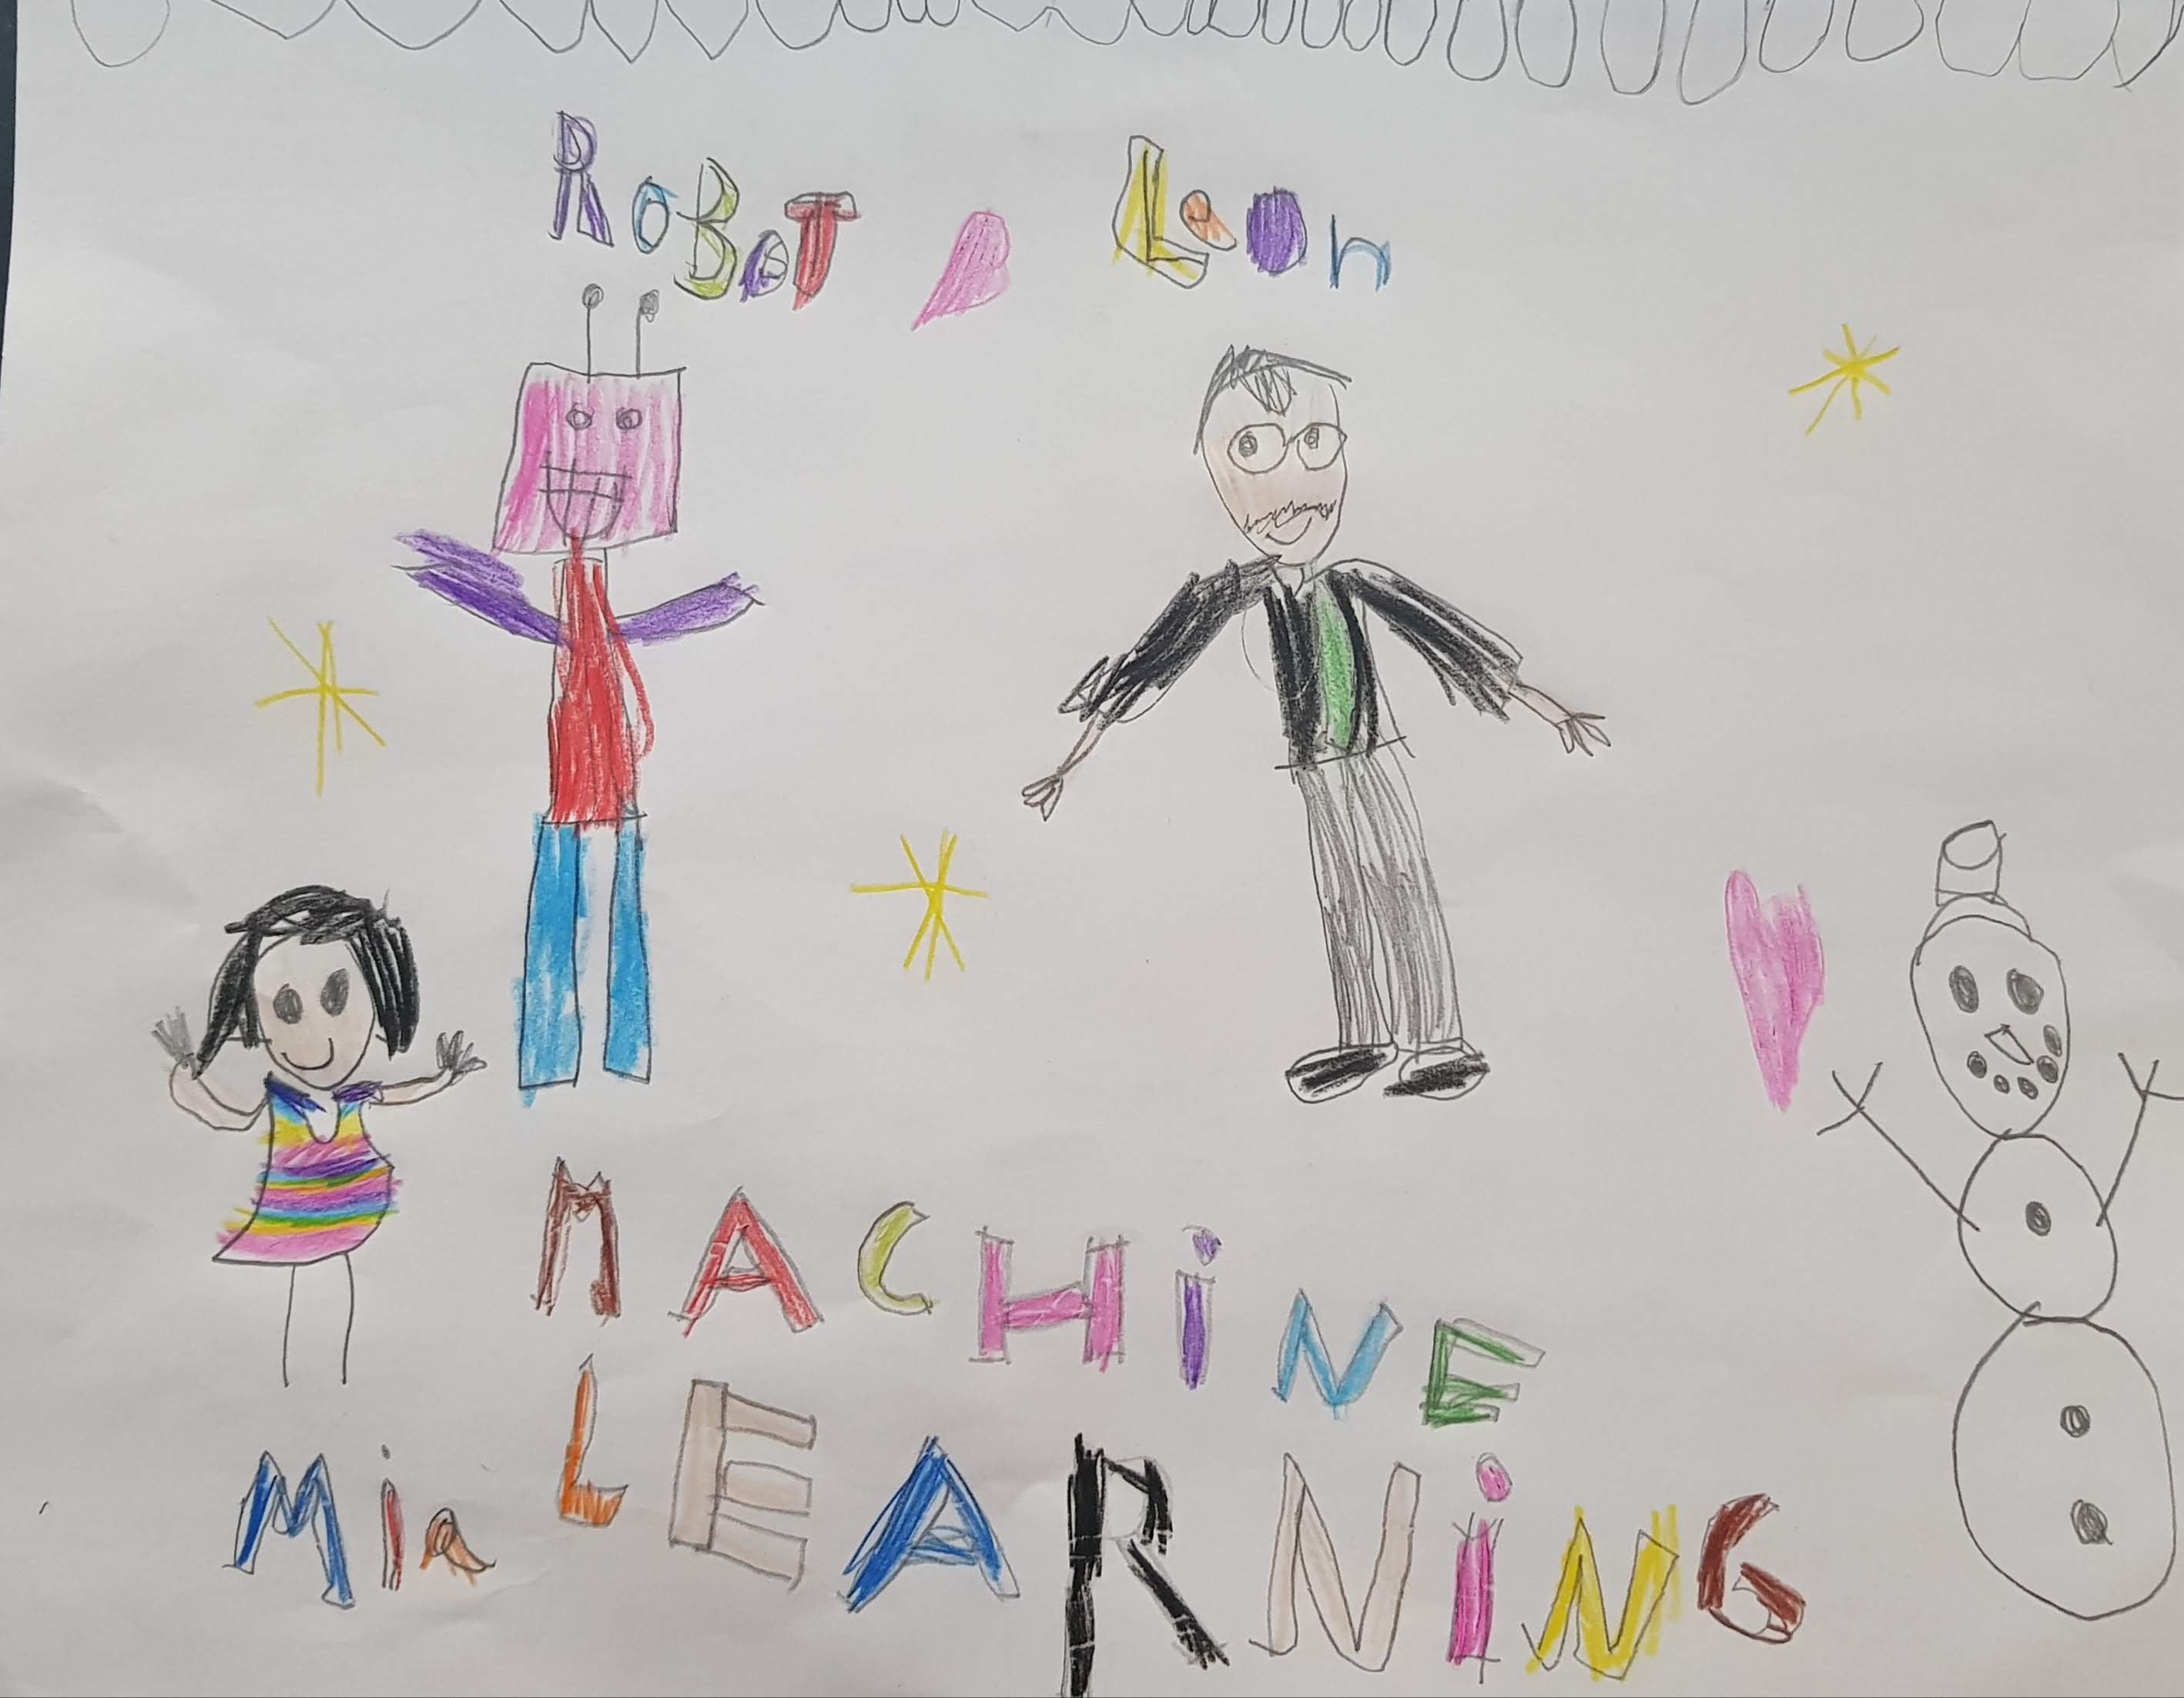

Slide 3
Estadística Bayesiana
Clase Pasada

Slide 4
Estimaciones Puntuales
Hasta ahora, que tipo de predicciones hacemos?

Slide 5
Estimaciones probabilísticas
Si en el mundo hay incertidumbre, como creen que sería mejor representar las predicciones.

Slide 8
Ventajas
Permiten modelar incertidumbre
Permiten hacer uso de conocimiento previo.
Permiten incorporar conocimiento a medida que se va entrenando.

Slide 9
Desventajas
Aún son lentos, comparados con Deep Learning
Requieren más conocimiento del área de negocio.
Son mas tardados de desarrollar

Slide 10
La forma Bayesiana de Pensar

Slide 11
Probabilidad
Dado el evento A.
P(A) es la probabilidad de que el evento A suceda.
Probabilidad apriori
X es información o evidencia.
P(A|X) es la probabilidad del evento dada la evidencia.

Slide 12
Probabilidad apriori
A:= Evento de que un cliente haga default en un crédito.
Probabilidad apriori P(A) es: ?

Slide 13
X: El cliente no tiene salario fijo.
P(A) sube o baja?
X: El cliente tiene 5 autos.
P(A) sube o baja?
X: El cliente no tiene empleo.
P(A) sube o baja?

Slide 14
X = No tiene empleo, tiene 5 autos y 2 casas.
P(A|X) es alto o bajo?

Slide 15
A medida que incorporamos evidencia, esta va suplantando nuestras creencias originales.

Slide 16
Por que son importantes estos conceptos?:
Evidencia
Conocimiento previo (prior)
Actualizar el conocimiento

Slide 17
Hace 1500 años todo mundo SABIA que la tierra era el centro del universo.
Hace 500 años todo miundo SABIA que la tierra era plana.
Que vamos a saber en los siguientes 5 minutos?
Men in Black (1997): Amblin Studios

Slide 18
Las mujeres no son capaces de tocar un instrumento.
Algunas mujeres son capaces de tocar un instrumento.
Tanto mujeres como hombres son capaces de tocar un instrumento.

Slide 19

Framework Bayesiano
Como vamos a hacer toda esta magia:
Likelihood
Posterior Probability
Prior Probability

Slide 20
Probabilidad de NO tener Coronavirus?

Slide 21

A := Tengo Coronavirus
X: = La prueba sale negativa
P(A) = p → Mi probabilidad de tener coronavirus
P(X|A): = Probabilidad de que la prueba salga negativa dado de que tengo coronavirus.
P(X) : = Probabilidad de que la prueba salga negativa

Slide 22
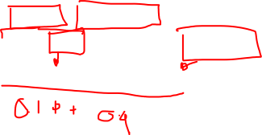
P(X) : = P(X,A) + P(X, not A)
P(X) = P(X|A)P(A) + P(X|not A)P(not A)
P(X) = P(X|A)p+P(X|not A)(1-p)

Slide 23
P(X|A): Probabilidad de que la prueba salga negativa si tengo coronavirus.
P(X|A) = .1 …. Este dato viene de la OMS

Slide 24
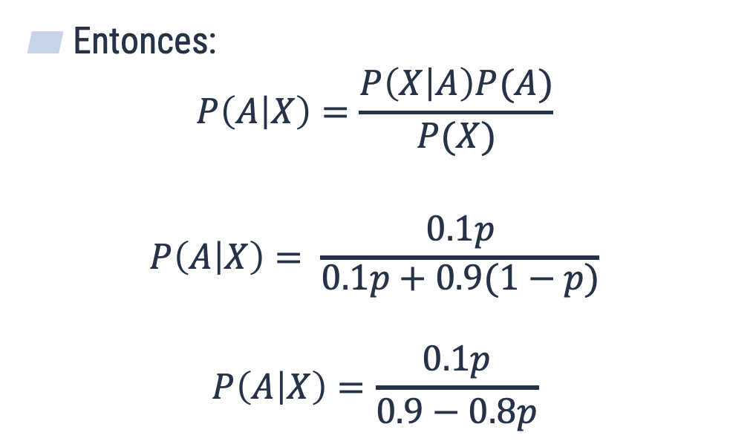
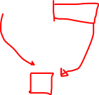
Entonces:
$$P\left(A | X\right)=\frac{P\left(X | A\right)P(A)}{P(X)}$$
$$P\left(A | X\right)= \frac{0.1p}{\begin{aligned}0.1p+0.9(1−p) \\ \end{aligned}}$$
$$P\left(A | X\right)=\frac{0.1p}{0.9−0.8p}$$

Slide 25
Ejemplo de la moneda

Slide 26
A := Salga águila
X: = Tiros
P(A) = 0.5
P(X|A): = Probabilidad de las observaciones dado que salga aguila (Bernoulli)
P(X) : = Probabilidad de todas las observaciones

Slide 27
Vamos a generar datos!
Que necesitamos para muestrear de una Bernoulli?

Slide 28
Para muestrear de una Bernoulli, necesitamos el parametro p
Conocemos ese parametro p?

Slide 29
Nuestra prior no puede estar tan segura de ese parámetro p.
Definimos la prior como otra ecuación.
Una Distribución beta

Slide 30
Generación de Datos
Acuerdense del ejemplo de los equipos.
Pais-> Equipo –> Jugador

Slide 31
Muestreo de la Beta la p
Usando esa p muestreo un “dato”
A esto se le llama un proceso Generativo
Un modelo Bayesiano bien entrenado es capaz de generar datos.

Slide 32
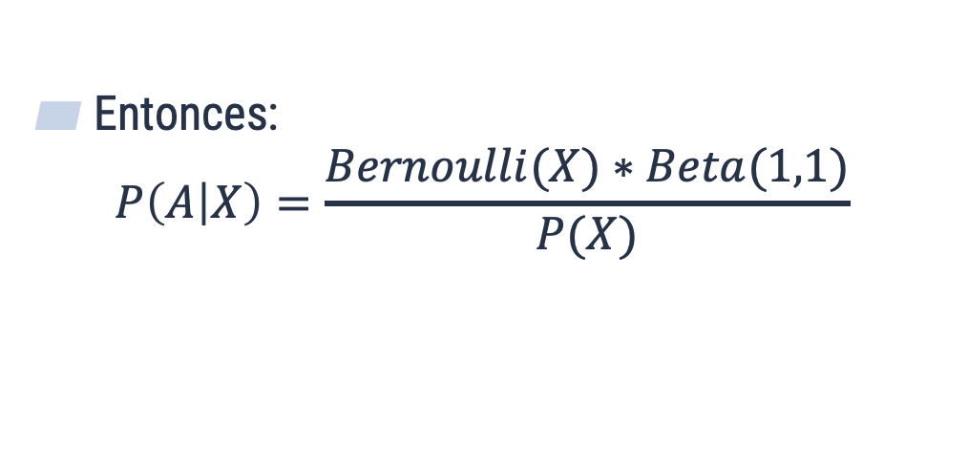
Entonces:
$$P\left(A | X\right)=\frac{Bernoulli(X)∗Beta(1,1)}{P(X)}$$

Slide 33
Prior Conjugada

